Slide 1
GTÜ BİL MUH BİL 496 İLK SUNUM Stepcraft CNC Makinasını GRBL yazılımını kullanarak arayüz ile kullanılması.
BIL 495
İlk Sunum
Ahmet ÖZYILMAZ
Proje Danışmanı: Prof. Dr. Erkan ZERGEROĞLU
MART 2018

Slide 2
İçerik
Projenin Şeması ve Tanımı
Proje Tasarım Planı
Proje Gereksinimleri
Başarı Kriterleri
Kaynaklar

Slide 3
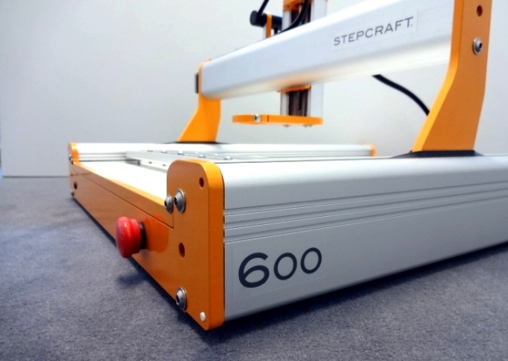
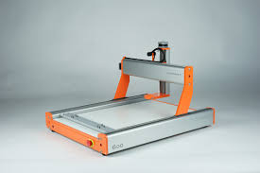
Proje Şeması ve Tanımı
Proje elimizde varolan bir CNC makinasının Arduino ve Orange pi cihazları yardımıyla GRDL yazılımını kullanarak ve geliştircek arayüz yardımıyla 2 ve 3 boyutta haraket ettirilmesi. Ayrıca arayüzden çizilen basit tasarımların CNC makinasında gerçeklenmesi.

Slide 4
PROJE TASARIMI
DONANIM
YAZILIM
CNC MAKİNASI
ARAZYÜZ YAZILIMI
G CODE
ARDUNIO(GRDL YAZILIMI)
ORANGE PIE(DESKTOP PC)

Slide 5
Proje Gereksinimleri - 1
CNC Makinasının Ardunio cihazı arasında olan bağlantıda kullanılan CNC tarafında paralel port girişlerinin ve bağlantılarının yapılması. Ayrıca ardunio üstündeki pinler aracılığıyla bağlantı pinlerine doğru bir şekilde lehimlenmesi.
Ardunio ya GRDL programının kurulması.
İlk aşama olarak Windows bilgisayar ile ardunio bağlantısı ile çalışmasının denenmesi.
Sonraki aşamada orange pi cihazı ile kontrol edilmesi.
CNC makinasın haraket etmesi için arayüz programının tasarlanması.

Slide 6
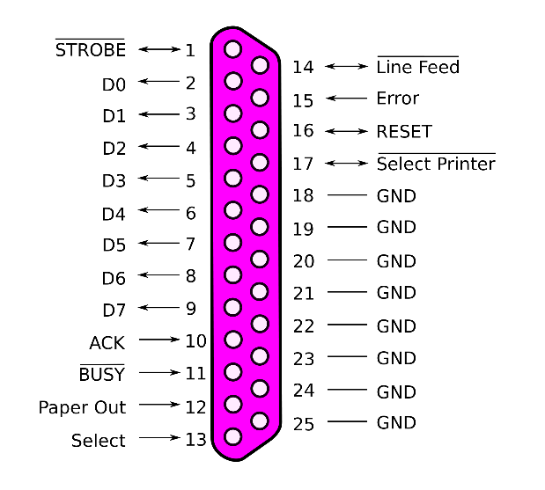
Proje Gereksinimleri - 2
Yazılım olarak Orange pi üzerinde Linux işletim sistemi kullanılacaktır.
(Arayüzü hocaya sor)
CNC makinası ile iletişim için paralel port kullanılacaktır

Slide 7
Başarı Kriterleri
GRBL Stepcraft ile uyumlu olarak çalıştırılması.
Ardunio üzerine GRDL programının kurulması.
Kullanışlı bir Arayüz Programının tasarlanması.
Arayüzde tasarlanan tasarımın CNC makinasının 2 boyutta haraket ettirilmesi.
Ara yüzden çizilen resmin cnc makinası ile çizilmesi.

Slide 8
TEŞEKKÜRLER

